Slide 1
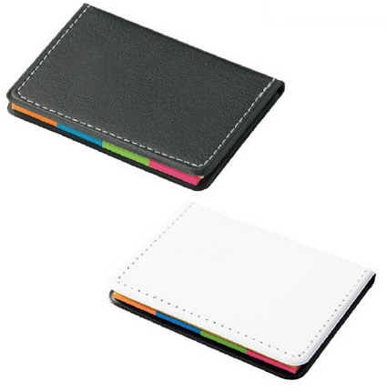
【提案書】
レザー調フセンブック
特徴
レザー調のカバーが高級感がある格好良いフセンブックです。フセンは2種類のサイズをそれぞれ5色用意しておりますので、とっても便利にご活用いただけるかと思います。
納期
納期スペース
仕様
素 材：カバー：PU、フセン：上質紙
サイズ：105×10×76mm（包装形態：透明袋）
重 量：約55g
備 考：ブラック・ホワイト
お見積
お見積りスペース

